Slide 1
На съёмочную площадку
Всё, что осталось за кадром. Легендарный фильм «Властелин колец»
Автор: Стенина Дарья
10б класс, МБОУ «Лицей № 2»
г. Нижневартовск
май 2014 г.

Slide 2
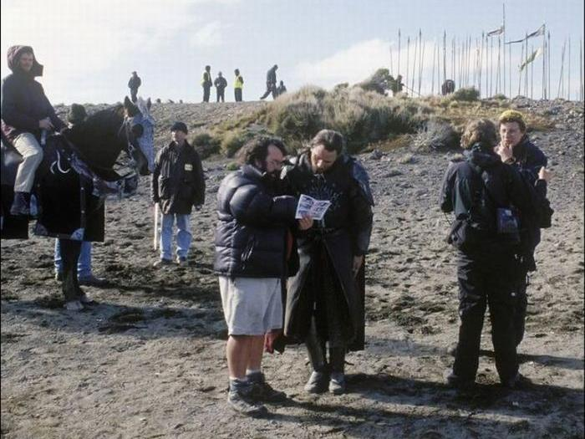
Режиссер
Актеры
Выход

Slide 3
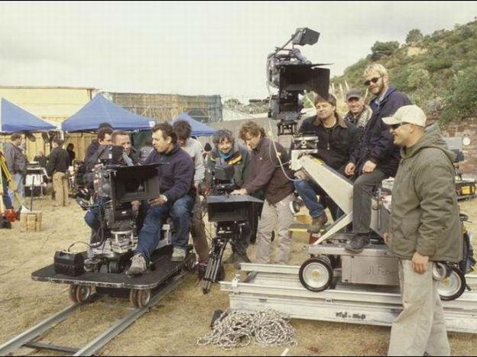
Съемки
Выход

Slide 4
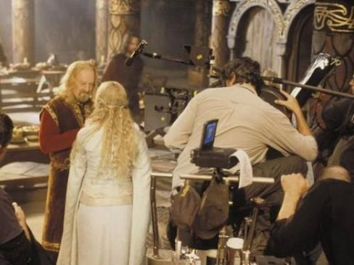
Декорации
Монтаж
Выход

Slide 5
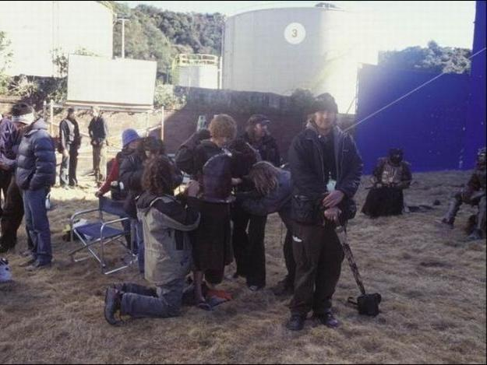
Интернет ресурсы
Костюмы
Выход

Slide 6
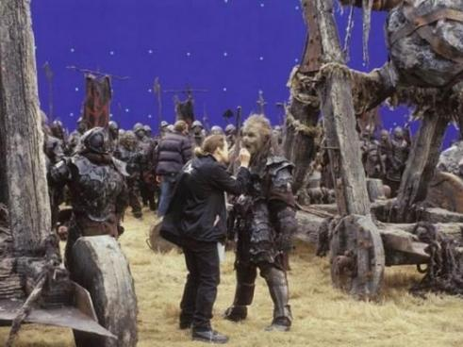
Спецэффекты
Грим
Выход

Slide 7
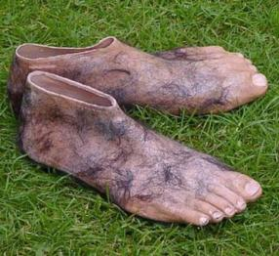
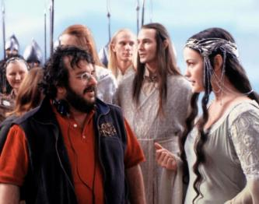
Костюмы
Только для первого фильма из трилогии «Властелин колец» было изготовлено 1800 пар искусственных ступней хоббитов. Чтобы приделать их к ногам актеров требовалось около 1.5 часов, и каждая пара использовалась только один раз, потому что было нереально снять ее без повреждений.
То же самое и с эльфийскими ушами: около 1600 пар ушек готовились отдельно друг от друга в специальной печи, и каждая пара требовала особого обращения, ведь латекс, из которого были сделаны уши, плавился на солнце.
Количество костюмов поражает: за два года 40 костюмеров создали 19 тыс. одеяний. Для Арагорна сделали 32 костюма, для Фродо – 64. Каждая кольчуга эльфов состояла из 13 тыс. колец. Некоторые доспехи, чтобы уменьшить вес, делали из пластиковых колец.
Назад

Slide 8
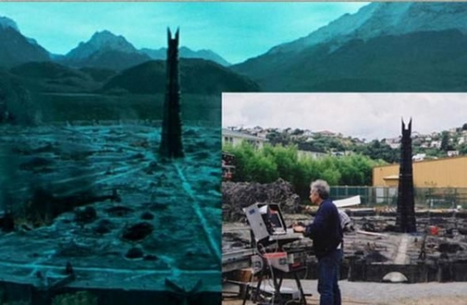
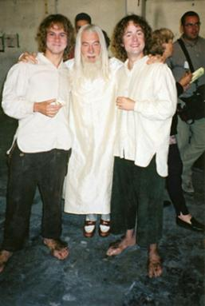
Декорации
Часть декораций делали в Веллингтоне. Громадные конструкции для домов эльфов доставляли в лес на вертолетах. Часто вместо реальных декораций использовали миниатюры, затем кадры совмещали.
Как снимали фильм «Властелин колец», чтобы фэнтези стало былью? Хобиттов иногда заменяли низкорослые дублеры в масках актеров. Разницу в росте между людьми и хоббитами изображали с помощью постройки одинаковых интерьеров разного масштаба. Была использована «динамическая форсированная перспектива» – перемещение предметов относительно движущейся камеры, сохраняющее видимость разницы размеров. По сценарию рост Гэндальфа 210 см, а рост хоббитов от 90 до 120 см.
Назад

Slide 9
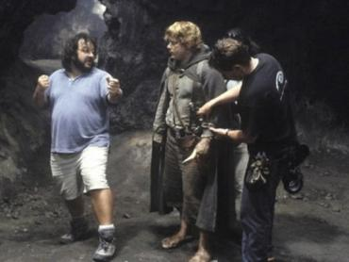
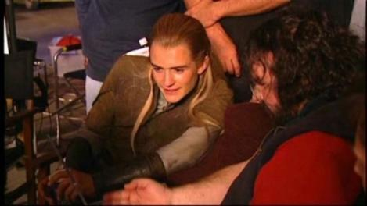
Монтаж
Джексон приглашал разных монтажёров для каждого фильма. Джон Гилберт работал над первым фильмом, Майкл Хортон — над вторым, и Джэми Селкирк — над третьим. «Две крепости» всегда признавались создателями самым сложным фильмом для монтажа, так как «у него не было начала и конца», и была дополнительная проблема совмещения разных сюжетных линий. Джексон продолжал редактировать фильм даже после официального окончания монтажного периода, в результате несколько сцен, включая перековку Нарсила(меча), предысторию Голлума и гибель Сарумана, были перемещены в «Возвращение короля». Позже гибель Сарумана была вырезана из фильма (но включена в расширенную версию), потому что Джексон чувствовал, что эта сцена может затянуть начало третьего фильма. Как и все этапы пост-продакшна третьего фильма, монтаж был очень хаотичным — режиссёр впервые увидел законченный фильм только на премьере в Веллингтоне.
Назад

Slide 10
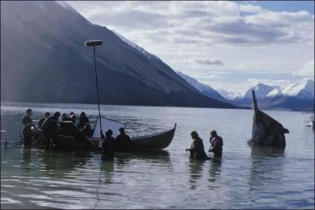
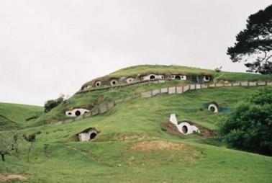
Место съемок
В качестве места съемок П. Джексон видел только родную Новую Зеландию. Богатство ландшафтов от высокогорных вершин до зеленых равнин, фьорды и озера, водопады и непроходимые леса – это должно было помочь воссоздать мир фантазий Толкиена.
Места, где снимали «Властелин колец», разбросаны по всей Новой Зеландии (их около 150). Порой одновременно работали по 7 групп в разных местах. Джексон осуществлял руководство благодаря бригаде спутниковой связи.
Город хоббитов недалеко от Матамату выстроили на территории фермы, часть которой приобрела кинокомпания. Декорации сохранились до сих пор. Панорамные сцены снимали в окрестностях Куинстауна. В Национальном Парке Тонгариро находится вулкан Руапеху (Ородруин – Огненная гора), в парке Фьордленд – Мглистые горы и река Андуин.
Найти безжизненную равнину для сцены с Черными Вратами Мордора оказалось возможным только на военном полигоне, где в земле оставались неразорвавшиеся снаряды.
Назад
Далее

Slide 11
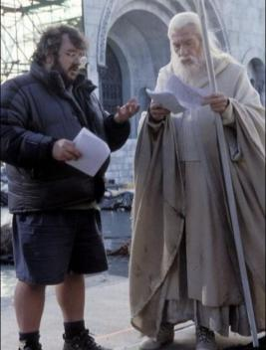
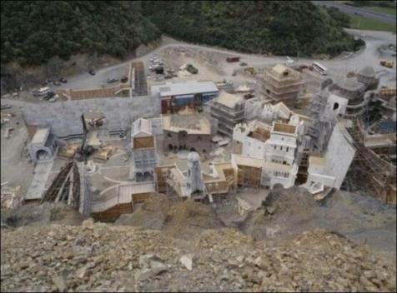
Съемки
Съемочный процесс кинотрилогии «Властелин колец» занял у ее создателей ни много ни мало, а целых 7 лет, а все дело в том, что все три фильма снимались одновременно и их съемками руководили 6 съемочных групп. Вообще, цифры, имеющие отношение к этим фильмам, впечатляют: за все время съемок было потрачено около 900 км пленки; было использовано 48000 доспехов, топоров и мечей; съемочная группа в общем насчитывала около 3000 человек, а на завтрак этим трем тысячам ежедневно подавалась 1460 яиц (кто успел-тот и съел); продолжительность титров в расширенной версии «Братства кольца» составляет 30 минут — это треть хронометража нормального среднестатистического фильма.
Назад

Slide 12
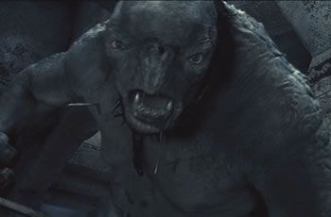
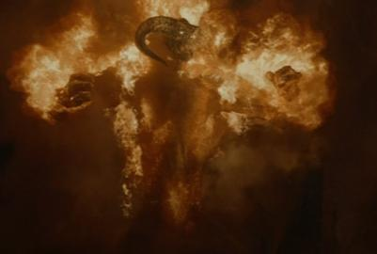
Спецэффекты
Настоящим искусством стала сцена битвы с троллем в подземелье. Чтобы сделать трехмерную модель тролля, провели лазерное сканирование скульптуры. Затем ее оживили с помощью технологии motion capture: модель повторяла движения человека, покрытого датчиками. Всего кадров со спецэффектами около 3 тыс.
Создание Балрога стало самым сложным моментом в первом фильме. Его тоже отсканировали с детального макета, а затем компьютерные аниматоры взялись за создание текстуры чудовища. Начали специалисты WETA Digital с фотографии шкуры слона, а всего для Балрога потребовалось около 14 000 текстур. Дополнительная сложность была и в том, что Балрог светился изнутри и изрыгал огонь, который должен был бросать на него реалистичные отсветы. Специалисты справились и с этим, благодаря их кропотливому труду схватка с Балрогом стала одной из самых впечатляющих сцен первого фильма.
Назад

Slide 13
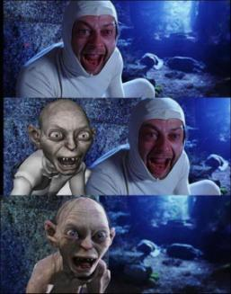
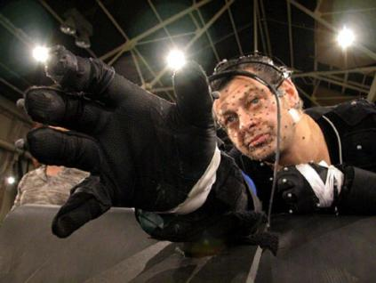
Спецэффекты
Чтобы заговорить незабываемым голосом Голлума, Энди пил так называемый «Сок Голлума» — смесь меда, лимона и имбиря. А чтобы голос звучал уж совсем эффектно, пытался воссоздать звук кошки, откашливающей комок шерсти.
Разработка внешнего вида Голлума, которого сыграл Энди Серкис, заняла очень много времени; было сделано около 1000 эскизов и 100 макетов.
Назад
Далее

Slide 14
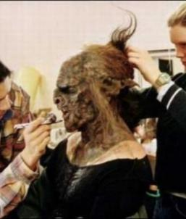
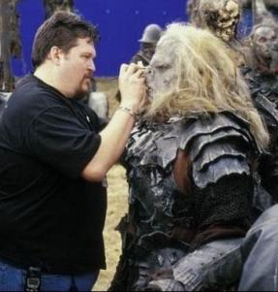
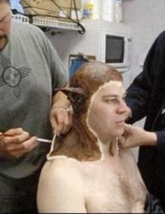
Грим
Особенную реалистичность фильму придала работа гримеров. Актеры, игравшие орков и гномов, должны были носить специальные маски, изготовленные по индивидуальному заказу. Каждый «орк» проводил в кресле гримера около 3-х часов в день. Кроме того, маски и костюмы орков были очень душными, и во время съемок одной из сцен, проходивших в жаркий день, многих актеров уносили с площадки с тепловым ударом. Хоббитам для каждой сцены гримировали не только лицо, но и ноги, так как по сюжету они должны были ходить босиком.
Назад

Slide 15
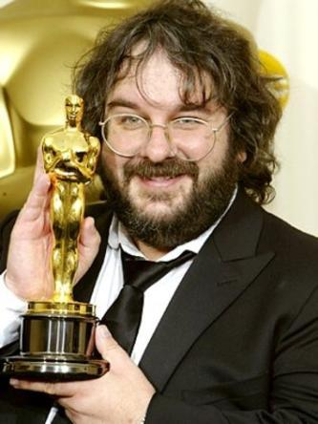
Питер Джексон
Новозеландский кинорежиссер, сценарист,актер и продюсер, ставший всемирно известным после выхода на экраны кинотрилогии, поставленной им по произведению Дж. Р. Р. Толкина «Властелин колец». Награжден тремя премиями «Оскар», включая награду Лучшему режиссеру; также является обладателем премий «Золотой глобус», BAFTA и «Сатурн» за лучшую режиссерскую работу.
Назад

Slide 16
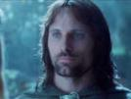
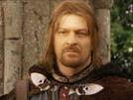
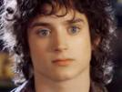
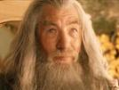
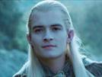
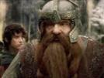
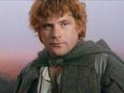
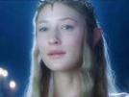
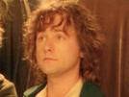
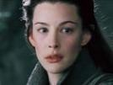
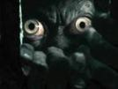
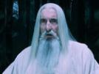
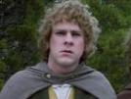
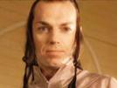
Актеры
Вигго Мортенсен
(Арагорн)
Шон Бин
(Боромир)
Элайджа Вуд (Фродо Бэггинс)
Иэн МакКеллен
(Гэндальф)
Орландо Блум
(Леголас)
Джон Рис-Дейвис
(Гимли)
Шон Остин
(Сэмуис Гэмджи, Сэм)
Кейт Бланшетт
(Галадриэль)
Билли Бойд
(Перегрин Тук, Пиппин)
Лив Тайлер
(Арвен)
Энди Серкис
(Голлум)
Кристофер Ли
(Саруман)
Доминик Монаган
(Мериадок Брендибак, Мэрри)
Хьюго Уивинг
(Элронд)
Назад

Slide 17
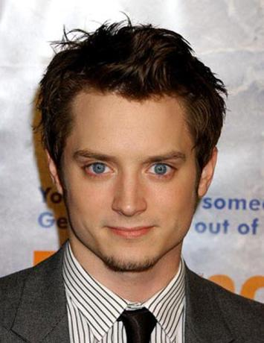
Элайджа Вуд
Биография
Элайджа Вуд родился в городе Сидар-Рапидс штата Айова и был средним из трёх детей Уоррена и Дэбби Вуд. У Элайджи автралийские, немецкие, датские и английские корни. Он является католиком. В детстве Элайджа брал уроки игры на фортепиано у Марлены Лофтсгарден в родном городе. Он был очень энергичным ребёнком, поэтому его часто называли «Обезьянкой», потому что он любил везде лазать. У него есть брат, Зак Вуд, продюсер видеоигр (родился в 1974 году), и сестра, Ханна Вуд (родилась в 1984 году), поэтесса и актриса (она играла небольшие роли в некоторых фильмах Элайджи). Когда Элайджа начал сниматься в кино, его семья переехала из Айовы в Лос-Анджелес. В 1996 году его родители развелись, и отец вернулся в Айову. Долгое время Элайджа жил в Лос-Анджелесе и позже в Нью-Йорке.
Назад

Slide 18
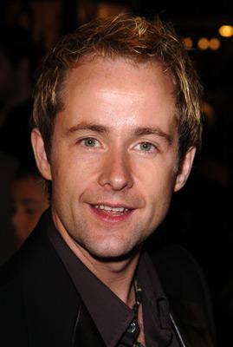
Билли Бойд
Биография
Билли Бойд родился 28 августа 1968 года в Глазго, в семье Уильяма и Мэри Бойд. Мать Билли рано умерла, и Билли вместе со старшей сестрой Маргарет воспитывала бабушка.
В 1984 году, в возрасте шестнадцати лет, он выступал в музыкально-театральной студии в Глазго. До начала своей актёрской карьеры Билли в течение семи лет работал в качестве переплетчика, по иронии судьбы однажды он переплетал и книгу «Властелин колец». Затем он успешно закончил Шотландскую королевскую академию музыки и драмы по специальности «драматическое искусство».
Одновременно с работой в кино и на телевидении Билли Бойд с удовольствием играл и на театральной сцене, в таких спектаклях, как «Баллада о безумной Паоле», «Сан-Диего» и других.
Кроме того, Билли отличный музыкант: он поёт и играет на гитаре, басу и барабанах. В фильме «Властелин колец:Возвращение короля» он сам написал музыку и исполнил песню «The Edge of Night». Он также лидер музыкального коллектива «Beecake».
Билли Бойд живет в Глазго вместе со своей женой Али МакКиннон и сыном Джеком Уильямом Бойдом (родился 26 апреля 2006).
С Домиником Монаганом Бойд поддерживает тесные дружеские отношения.
Назад

Slide 19
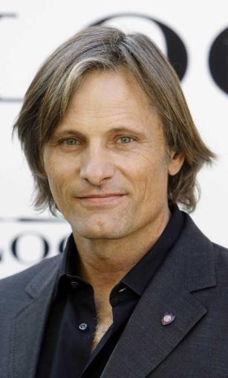
Вигго Мортенсен
Биография
Мортенсен родился в семье датчанина и американки, рос в Аргентине и Венесуэле, что позволило ему в совершенстве овладеть испанским языком. Начинал актёрскую карьеру в начале 1980-х на Бродвее, причем его ранние работы были удостоены положительных отзывов театральных критиков.
В кино Мортенсен дебютировал довольно поздно — в 26 лет, сыграв вместе с Александром Годуновым в драме «Свидетель». В течение 1990-х был регулярно занят во второстепенных ролях отрицательных персонажей: его можно было увидеть у Аль Пачино в «Пути Карлито» (1993), а в фильме «Пророчество» (1995) он сыграл самого Люцифера. Самая знаменитая его роль — Арагорна — досталась Мортенсену случайно. Режиссёр проекта передумал снимать в роли Арагорна актёра Стюарда Таунсенда, посчитав, что тот слишком молод для исполнения данной роли. После работы в трех фильмах проекта «Властелин Колец» Мортенсен стал настолько популярен, что официально опубликовал в интернете и СМИ письмо поклонникам с извинениями и просьбой не ждать от него ответа на их письма, потому что писем стало слишком много.
Назад

Slide 20
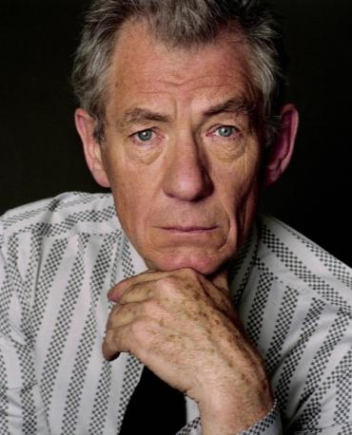
Иэн МакКеллен
Биография
Родился 25 мая 1939 года в городе Бернли, графство Ланкашир, Великобритания.
В течение шестидесятых и семидесятых сыграл практически во всех пьесах шекспировского репертуара. Первую крупную роль Маккеллен исполнил в ленте «Ричард III», а уже тремя годами позже получил первую номинацию на «Оскар» за роль режиссёра Джеймса Уэйла в драматическом байопике «Боги и монстры». Второй раз актёр выдвигался на премию киноакадемии за перевоплощение в волшебника Гэндальфа в фэнтези «Властелин колец: Братство кольца».
Назад

Slide 21
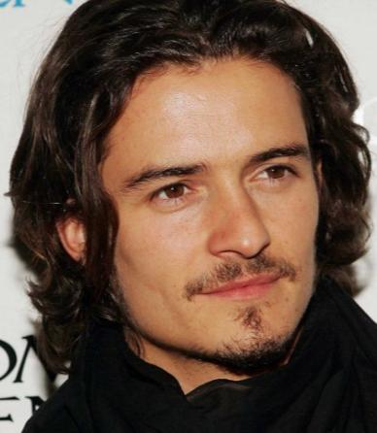
Орландо Блум
Биография
Родился в 1977 году и получил известность благодаря известным всем кинолюбителям трилогиям «Властелин колец» и «Пираты Карибского моря"
Карьеру актера Блум начал еще в детстве, участвуя в школьных постановках. В возрасте 16 лет он играл в Лондоне на сцене Национального молодежного театра на протяжении двух сезонов. Это помогло ему получить грант на годовое обучение в Британо-американской академии драматического искусства.
Дебют актера на телевидении состоялся в 1996 году, где он сыграл в нескольких эпизодах сериала «Несчастный случай». А уже в 1997 году он впервые появился на киноэкранах в биографической драме «Уайльд». После этого Орландо Блум совершенствовал свое актерское мастерство в Гилдхоллской школе театра и музыки, где изучал пьесы Шекспира, Мильтона, Чехова, а также участвовал в классических театральных постановках.
Назад

Slide 22
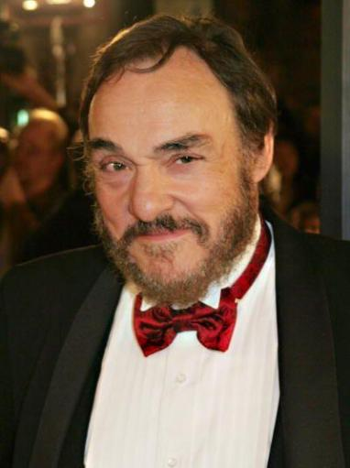
Джон Рис-Дейвис
Биография
Джон Рис-Дэвис родился 5 мая 1944 года в Солсбери, Влеикобритания. Окончил Университет Восточной Англии. Начинает работать в театре и на телевидении.
Снимался в трёх сезонах фантастического телесериала «Скользящие» в роли профессора Максимилиана Артуро, в одном из фильмов про Джеймса Бонда в роли генерала Леонида Пушкина. В начале 2000-х сыграл гнома Гимли в кинотрилогии «Властелин колец».
Также озвучивал такие известные мультфильмы как «Аладдин и король разбойников» (голос короля разбойников / Касима), «Губка Боб Квадратные штаны» (голос Мэн Рея) и Тобиаса в компьютерной игре Freelancer.
Назад

Slide 23
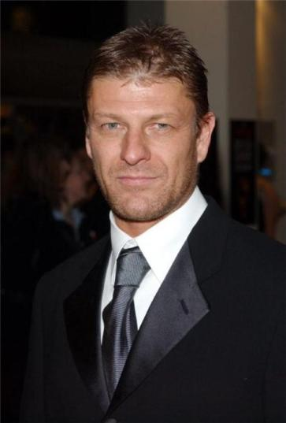
Шон Бин
Биография
Бин родился 17 апреля 1959 в районе Хандсворт, Англия. Его отец, Брайан Бин — сварщик, мать, Рита Бин-секретарь. В 1981 году Шон Бин поступил в Лондонскую Академию Драматического искусства, которую окончил с серебряной медалью. Его дебют состоялся в 1983 году в спектакле «Ромео и Джульетта», где Шон сыграл роль Тибальда. В 1999 году Шон получил желанную роль Боромира в трилогии «Властелин колец» по одноименной книге Толкина. За последние годы Шон Бин снялся во множестве популярных фильмов. На его счету съемки в картинах «Перси Джексон и похититель молний», «Сайлент Хилл», «Иллюзия полета», «Сокровище нации» и других. В 2010 году Шон Бин сыграл одну из главных ролей в успешном сериале «Игра Престолов», созданного по мотивам цикла романов «Песнь Льда и Огня»
Назад

Slide 24
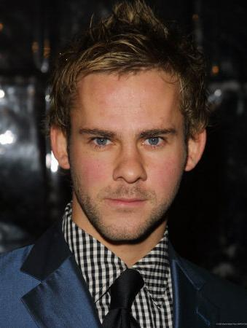
Доминик Монаган
Биография
Доминик Монаган родился в Берлине, Германия. Мать — медсестра, отец — учитель. У Монагана есть старший брат — Мэттью, по профессии — учитель, певец и музыкант. Когда Доминику было 11 лет, его семья переехала в Большой Манчестер, а после этого — в сам Манчестер. Доминик свободно владеет двумя языками — английским и немецким.
Желание стать актёром у Доминика появилось ещё в детстве после просмотра «Звездных войн». В школе он играл в различных постановках, таких как: «Приключения Оливера Твиста» и «Рождественская песнь в прозе». Как актёр, Доминик Монаган известен ролями Мериадока Брендибака в трилогии «Властелин колец», Чарли Пэйса в сериале «Остаться в живых» и Саймона Кэмпоса в сериале «Вспомни, что будет».
Назад

Slide 25
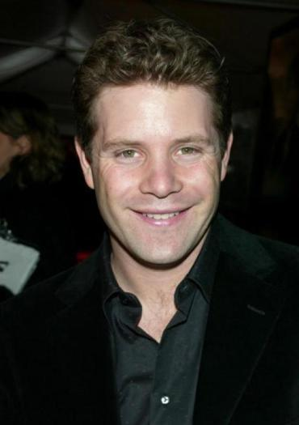
Шон Остин
Биография
Родился в городе Санта-Моника в семье актрисы Патти Дьюк и писателя Майкла Телла. Когда его мать вышла замуж во второй раз, его усыновил актёр Джон Остин.
Окончил с отличием Калифорнийский Университет, в котором изучал историю и английскую литературу, и получил диплом бакалавра. В 1992 году женился на Кристине Харрел, которая в 1984 году завоевала титул Юной мисс Индиана на конкурсе красоты. У пары три дочери: Александра (сыграла дочь Сэмуайза Гэмджи), Елизавета и Изабелла.
В 2004 году в соавторстве с Джо Лейденом опубликовал книгу «Туда и обратно: рассказ актёра» в которой поделился впечатлениями о съемках трилогии по романам Дж. Р. Р. Толкина.
Назад

Slide 26
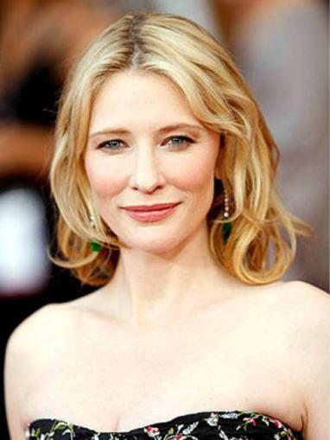
Кейт Бланшетт
Биография
Родилась 14 мая 1969 года в Айвенго, Виктория, Австралия. Она — австралийская актриса и режиссер. Кейт завоевала множество наград, включая Оскар, премии "Золотой глобус" и BAFTAs. Пришла к известности после фильма "Елизавета" в 1998 году. Также снималась в Властелине колец в роли Галадриэль. Изучала экономику и изобразительные искусства в Университете Мельбурна. Закончила Национальный институт драматического искусства в 1992 году. Ее первая крупная работа "Oleanna" в 1993 году.
Назад

Slide 27
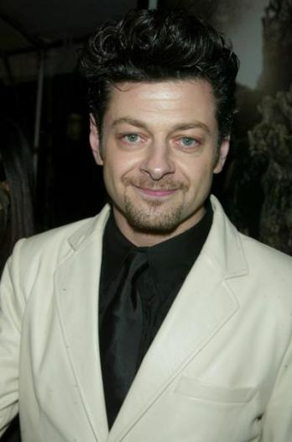
Энди Серкис
Биография
Родился 20 апреля 1964 года, Лондон, Великобритания. Энди сыграл в кино и на телевидении более 30 ролей. Известен прежде всего по роли Голлума в киноэпопее «Властелин колец» (2001—2003), где его движения и голос были использованы при создании компьютерного персонажа. Его работы послужили отправной точкой для горячих споров о том, где проходит граница между актёрской игрой и компьютерной графикой. Несмотря на заявления некоторых критиков о том, что Серкис заслуживает «Оскара» за роль Голлума, Академия киноискусства решила, что он не подходит под критерии, так как актёр при этом должен был лично присутствовать на экране.
Назад

Slide 28
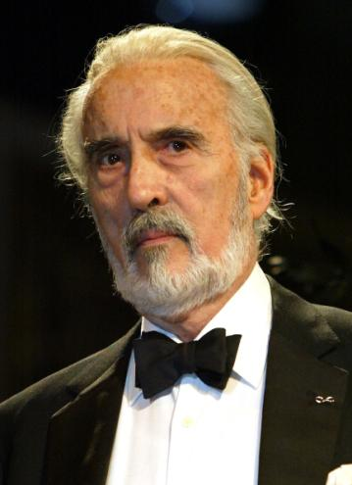
Кристофер Ли
Биография
Родился 27 мая 1922 года в Белгравии, Лондон. В 1926 году его родители развелись, после чего мать Кристофера увезла его вместе с его старшей сестрой Ксандрой в Швейцарию. Там, после вступления в Академию мисс Фишер в Венгене, юный Кристофер сыграл в 1931 свою первую роль — злодей Румпельштильцхен в одноименной школьной постановке. Учился в Веллингтонском колледже. После окончания обучения работал служащим в нескольких Лондонских погрузочных компаниях. В 1957 году принял предложение студии Хаммер и снялся в фильме «Проклятие Франкенштейна», этот шаг положил начало сотрудничеству актёра со студией и, в дальнейшем, Ли снимается в серии фильмов ужасов студии «Хаммер». В 1958 году Ли снимается в роли Дракулы в одноимённом фильме. Всего Ли сыграл в 16 фильмах студии «Хаммер», девять раз сыграв роль Дракулы. В 1988 сыграл Мухаммада Али Джинну в фильме «Джинна», роль, которая, по словам самого актёра, является его любимой.
В 2000-х годах снялся в «Звёздных войнах» в роли графа Дуку, сыграл роль Сарумана в кинотрилогиях «Властелин колец» и «Хоббит» Толкина. Всего с 1948 года сыграл в более чем 220 фильмах
Назад

Slide 29
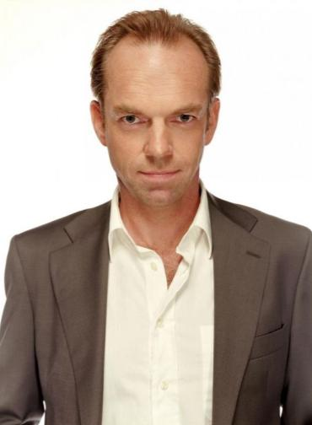
Хьюго Уивинг
Биография
Родился 4 апреля в 1960 году в Ибадане, Нигения
Первая серьезная роль досталась Уивингу в телесериале «Бодилайн» в 1984 году, где он сыграл английского капитана. А первый успех пришел в 1991 году с ролью слепого фотографа в фильме «Доказательство», за которую он получил премию Австралийского института кино как лучший актер. В 1994 году за участие в экстравагантной картине «Приключения Присциллы, королевы пустыни» Уивинг был номинирован в той же категории, но вторую свою премию получил лишь через четыре года за роль в фильме «Интервью».
А всемирную известность актеру принесла роль агента Смита в культовом блокбастере «Матрица», появившегося на экранах в 1999 году. После этого последовало приглашение сыграть полуэльфа Элронда в трилогии «Властелин колец», который закрепил за актером статус международной звезды.
Назад

Slide 30
Лив Тайлер
Биография
Родилась 1 июля в 1977 году в Нью-Йорке,США. Родители — модель Бебе Бьюэл и рокер Стивен Тайлер, лидер группы «Aerosmith». Названа в честь норвежской актрисы Лив Ульман.
Начала карьеру модели с 14 лет, а в 1991 году появилась в клипе Джорджа Майкла. Три года спустя снялась в музыкальном видео группы своего отца на песню «Crazy», затем Лив Тайлер стали приглашать в кино. К двадцати годам снялась в нескольких успешных картинах, в том числе в фильме Бернардо Бертолуччи «Ускользающая красота». Наибольшую известность актрисе принесли роли в фантастическом блокбастере «Армагеддон», где она снялась с Брюсом Уиллисом и Беном Аффлеком, и кинотрилогии Питера Джексона «Властелин колец». Лив Тайлер снималась в роли Татьяны Лариной в фильме «Онегин», причем, даже не прочитав перед съемками роман Пушкина. Часто снимается в рекламе.
Назад

Slide 31
Интернет ресурсы
http://ru.wikipedia.org/wiki/%C2%EB%E0%F1%F2%E5%EB%E8%ED_%EA%EE%EB%E5%F6
http://elhow.ru/razvlechenija/kino/kak-snimali-vlastelin-kolec
http://vev.ru/blogs/vse-chto-ostalos-za-kadrom-legendarnye-filmy-vlastelin-kolec-chast-1.html
http://www.kino-teatr.ru/kino/movie/hollywood/22276/titr
http://vev.ru/blogs/vse-chto-ostalos-za-kadrom-legendarnye-filmy-vlastelin-kolec-chast-2.html
Назад

Slide 32
Спасибо за внимание!

